Slide 1



TRƯỜNG TIỂU HỌC PHAN CHU TRINH
KHOA HỌC
LỚP 4
NĂM

Slide 2


Kiểm tra bài cũ

Slide 3

Em hãy chọn đáp án đúng:
Câu 1: Khí nào cần cho sự cháy?
A. Khí ô-xi
B. Khí Ni-tơ
C. Không có khí nào cả
KHỞI
ĐỘNG
Câu 2: Chọn cách phù hợp để duy trì sự cháy của bếp củi?
A. Cho thật nhiều củi
B. Khơi bếp củi cho thoáng
C. Lấy quạt quạt vào bếp

Slide 4
Khoa học
KHÔNG KHÍ CẦN CHO SỰ SỐNG

Slide 5
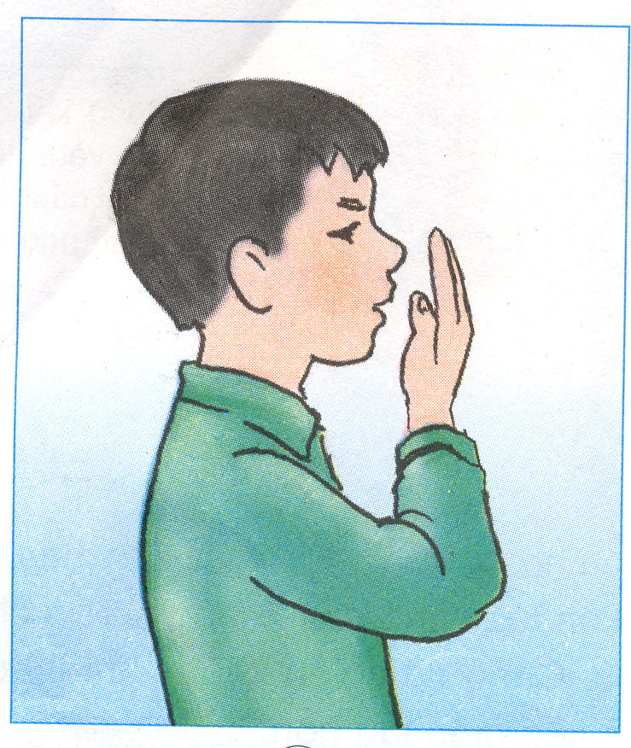
Khoa học:
KHÔNG KHÍ CẦN CHO SỰ SỐNG
KHÁM
PHÁ
Thí nghiệm
Để tay trước mũi, thở ra và hít vào, em có nhận xét gì?

Slide 6
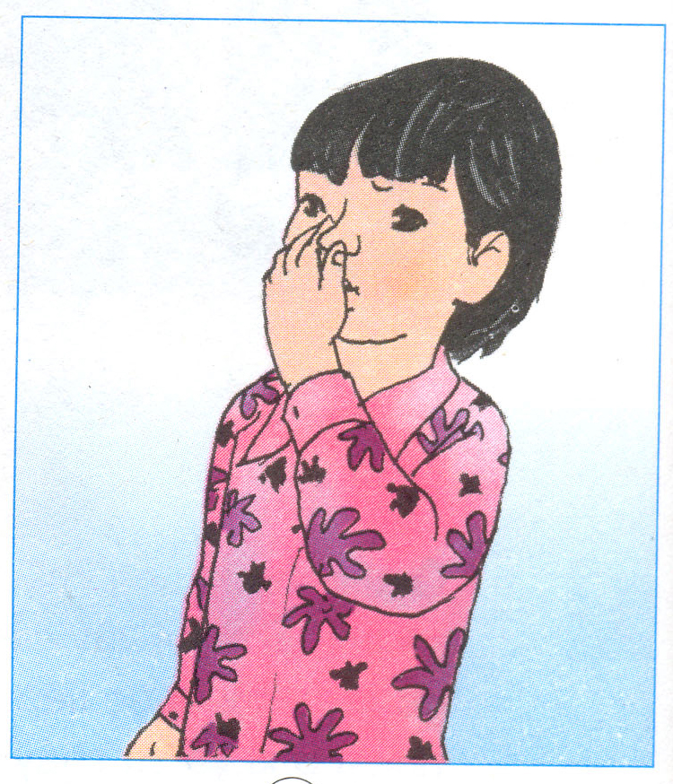
Khoa học:
KHÔNG KHÍ CẦN CHO SỰ SỐNG
KHÁM
PHÁ
Thí nghiệm
Lấy tay bịt mũi và ngậm miệng lại, em cảm thấy thế nào?

Slide 7

Khoa học:
KHÔNG KHÍ CẦN CHO SỰ SỐNG
- Qua hai thí nghiệm trên, em thấy không khí có vai trò gì đối với con người?
Trong quá trình hô hấp, con người cần có không khí. Trong không khí có ô-xi, nếu thiếu ô-xi từ 3-4 phút con người sẽ chết.

Slide 8
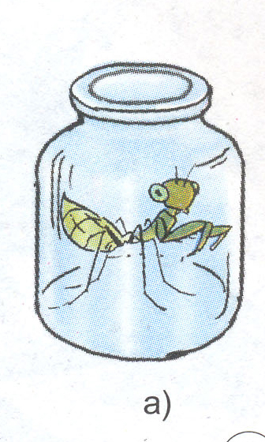
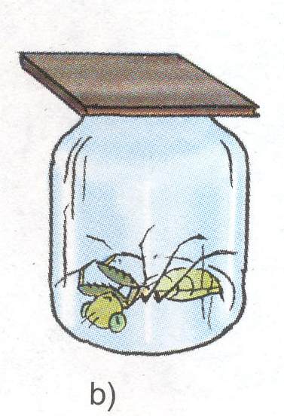
Quan sát tranh vẽ và giải thích: Vì sao con vật trong hình B bị chết?
Khoa học:
KHÔNG KHÍ CẦN CHO SỰ SỐNG
Trong lọ B có không khí. Con vật dùng ô-xi trong không khí để thở, sau 1 thời gian lượng ô-xi hết đi, vì lọ có nắp đậy, không khí không được cung cấp, nên thiếu ô-xi, con vật sẽ bị chết.

Slide 9
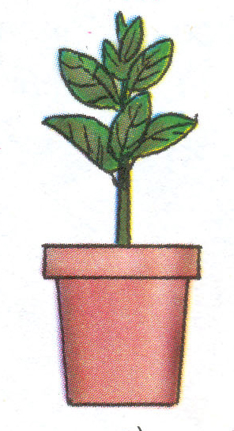
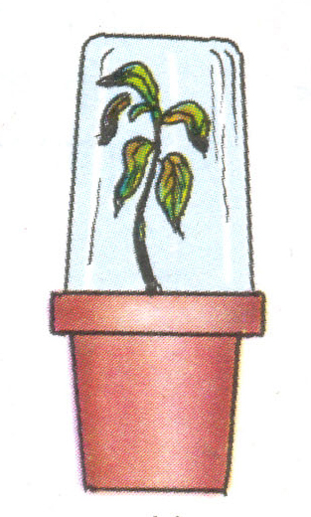
Quan sát hình vẽ và giải thích: Vì sao cây ở hình B bị chết?
Thứ sáu ngày 07 tháng 01 năm 2022
Khoa học:
KHÔNG KHÍ CẦN CHO SỰ SỐNG
Trong lọ B có không khí. Cây xanh dùng ô-xi trong không khí để hô hấp, sau 1 thời gian lượng ô-xi hết đi, vì lọ có nắp đậy, không khí không được cung cấp, nên thiếu ô-xi, cây sẽ bị chết.
a)
b)

Slide 10
Khoa học:
KHÔNG KHÍ CẦN CHO SỰ SỐNG
KẾT LUẬN
Con người, động vật, cây cối đều phải cần có đủ không khí để sống. Nếu thiếu không khí, con người, động vật, cây cối sẽ chết.

Slide 11
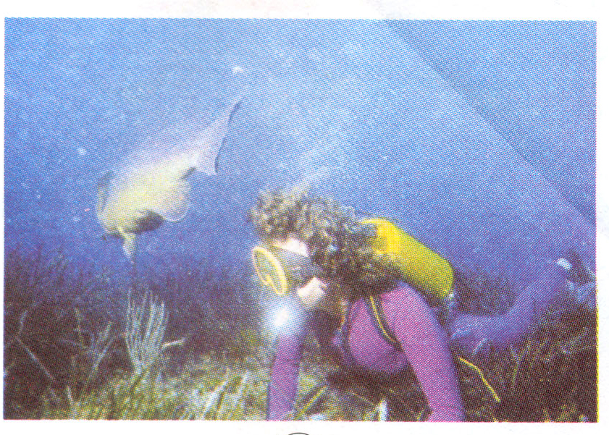
Khoa học:
KHÔNG KHÍ CẦN CHO SỰ SỐNG
Chọn đáp án đúng:
Người thợ lặn đang đeo bình gì?
A. Bình chữa cháy
B. Bình ô-xi
C. Bình nước uống
- Người thợ lặn đeo bình ô-xy để làm gì?

Slide 12
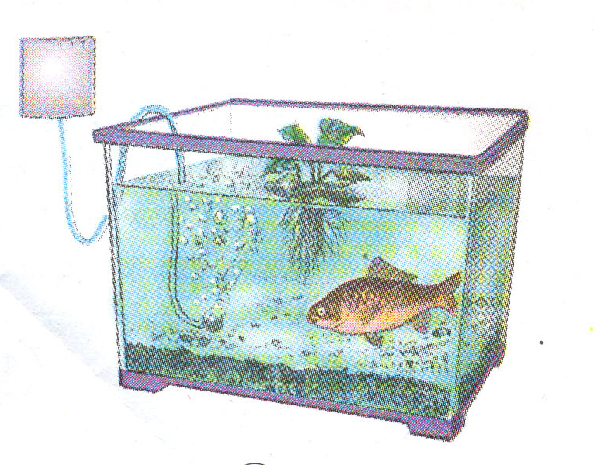
Khoa học:
KHÔNG KHÍ CẦN CHO SỰ SỐNG
Chọn đáp án đúng:
Ở bể cá có dụng cụ gì?
A. Máy bơm không khí
B. Máy bơm nước
C. Máy hút nước
- Dụng cụ đó dùng để làm gì?

Slide 13
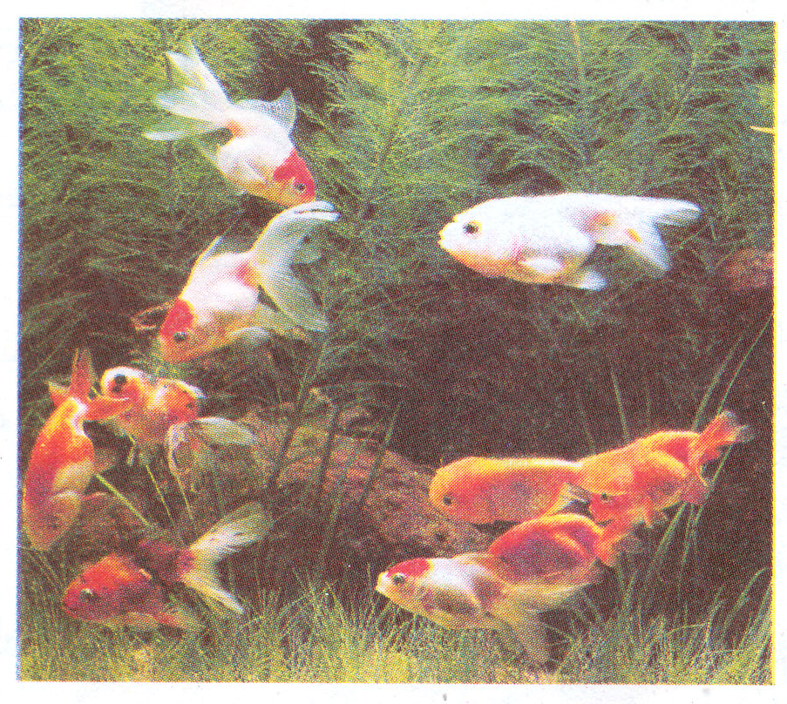
Khoa học:
KHÔNG KHÍ CẦN CHO SỰ SỐNG
Chọn đáp án đúng:
Vì sao con cá lại sống được trong nước?
A. Vì con cá không cần không khí
B. Vì con cá cần nước để bơi
C. Vì trong nước có không khí
- Vì sao con người không sống được trong nước mà con cá lại sống được trong nước?

Slide 14
Khoa học:
KHÔNG KHÍ CẦN CHO SỰ SỐNG
GHI NHỚ
Sinh vật phải có không khí để thở thì mới sống được. Ô-xi trong không khí là thành phần quan trọng nhất đối với hoạt động hô hấp của con người, động vật, thực vật.
Không khí có thể hòa tan trong nước. Một số động vật và thực vật có khả năng lấy ô-xi hòa tan trong nước để thở.

Slide 15
Câu 1: Nêu ví dụ chứng tỏ không khí cần cho sự sống của con người, động vật và thực vật.
Khoa học:
KHÔNG KHÍ CẦN CHO SỰ SỐNG
VẬN DỤNG

Slide 16
Câu 2: Trong trường hợp nào người ta phải thở bằng bình ô-xi?
Khoa học:
KHÔNG KHÍ CẦN CHO SỰ SỐNG
VẬN DỤNG
* Những người thợ lặn
* Thợ làm việc trong hầm lò
* Người bị bệnh nặng khó thở
Ô-xy

Slide 17
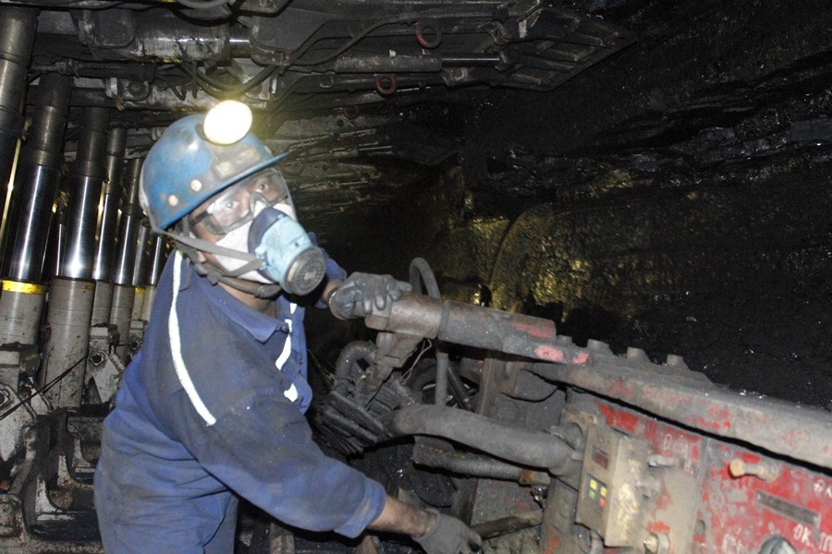
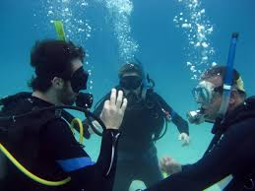
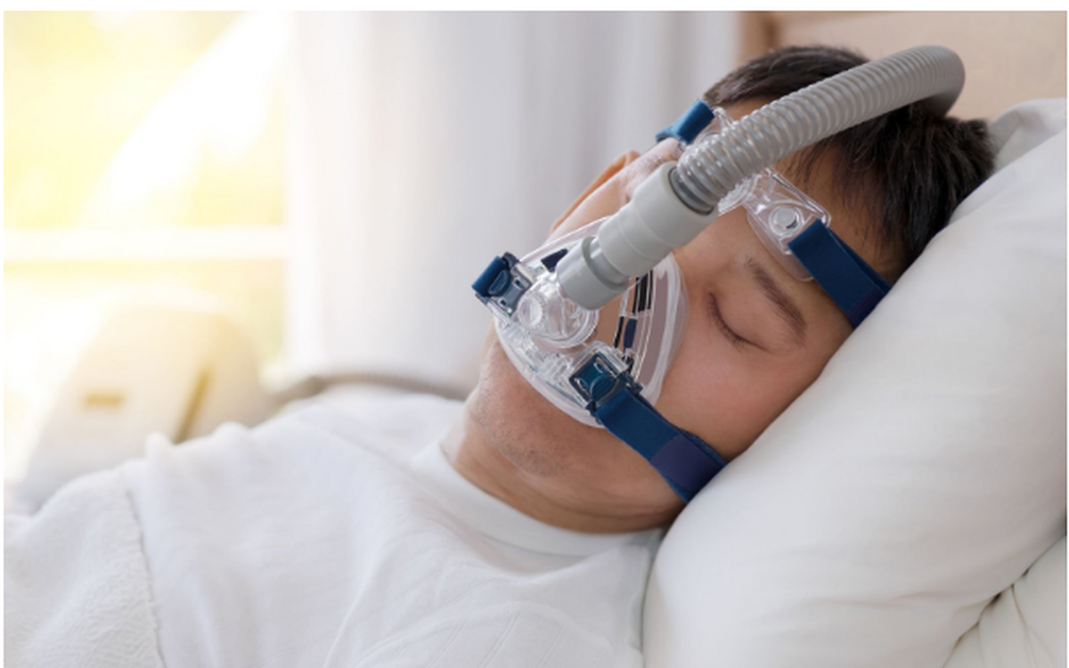

Slide 18
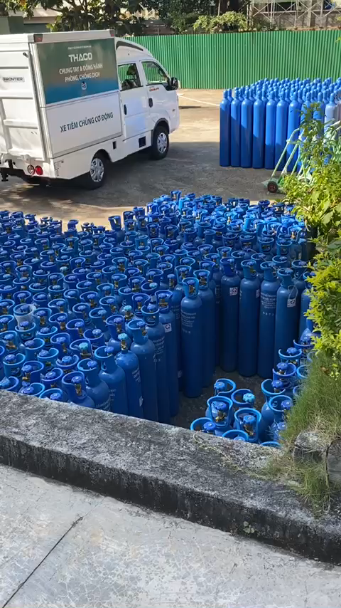

Slide 19

Tiết học kết thúc!
Chúc các con chăm ngoan học giỏi!
Notes:
19

